Slide 1
Dekorerade interiörer i hälsingegårdar – en holistisk studie av ett kulturhistoriskt världsarv
Anneli palmsköld, professor i kulturvård med inriktning mot hantverksvetenskap

Slide 2
Ett forskningsprojekt finansierat av Vetenskapsrådet 2014-2017
MEDVERKANDE FORSKARE
Ingalill Nyström, målerikonservator, conservation scientist
Anneli Palmsköld, etnolog
Johan Knutsson, konstvetare, Carl Malmsten Furniture Studies, LiU
Anders Assis, antikvarie Ljusdals-
bygdens museum
Yvonne Fors, kemist, GU
Liv Friis, papperskonservator
Aleksander Matic, fysiker, Chalmers
Florian Nitze, fysiker, Chalmers
Lars Nylander, antikvarie, Hälsinglands museum
Jacob Thomas, conservation
scientist, GU
Kaj Thuresson, kemist, RAÄ
Thomas Zack, geolog, GU
Susanne Wilken, fysiker, Chalmers

Slide 3
Projektets syfte
Syftet med projektet är att få fram ny och fördjupad kunskap om färger, färgen, färgningen och underlagen i hälsingegårdarnas dekorationsmåleri, dekorerade målade möbler och mönstrade textilier. Genom att förstå materialinnehåll och tillverkningstekniker i 1700- och 1800-talens folkliga konst och hantverk kan vi förstå dåtidens råvaruhandel och materialtillgång.
Forskargruppen använder sig av historisk källforskning och naturvetenskapliga analysmetoder för att göra en allomfattande analys och materialkarakterisering av ett svenskt kulturarv. Föremålens råmaterial och tekniker ska analyseras utifrån sina historiska sammanhang.
Dessutom fokuserar vi på analys- och metodutveckling av exempelvis de svåranalyserade organiska materialen. Ett indirekt syfte har också varit att skapa en plattform för conservation science och historisk materialforskning.

Slide 4
HÄLSINGLANDS INREDNINGSKULTUR
Redaktörer: fil dr Ingalill Nyström, professor Anneli Palmsköld och professor Johan Knutsson
Utgivare: Makadam förlag
Vetenskaplig granskning: Kriterium
Omfattning: cirka 300-400 sidor inklusive ett rikt bildmaterial
Utgivning: senhösten 2018

Slide 5
Disposition
Förord
INLEDNING
MATERIAL OCH TEKNIK
ESTETISKA UTTRYCK I MÅLERI OCH TEXTIL
REFLEKTION: TVÄRVETENSKAPLIGA FRÅGOR OCH METODER

Slide 6
I. INLEDNING
Hur ett världsarv skapas. Johan Knutsson och Anneli Palmsköld
Hälsinglands inredningskultur. Ingalill Nyström, Johan Knutsson och Anneli Palmsköld
Notes:
Hur det gick till när inredningarna med lösa och fasta inventarier uppmärksammades, samlades in, beskrevs och dokumenterades.

Slide 7
II. MATERIAL OCH TEKNIK
Konsteknologisk källforskning med hantverks- och konserveringsvetenskapligt perspektiv. Ingalill Nyström
Trä, textil och papper som underlag. Ingalill Nyström, Anneli Palmsköld, Johan Knutsson och Liv Friis
Färgers framställning, distribution och användning. Vejde, turkiskt rött och andra färger. Ingalill Nyström, Anneli Palmsköld och Anders Assis
Med pensel, mall och schablon: Målares tekniker, verktyg och tillvägagångssätt. Ingalill Nyström, Johan Knutsson och Liv Friis
Konstteknologiska undersökningar av måleri material- och teknikanalyser. Ingalill Nyström
Notes:
Färgerna: rött och blått användes mycket. Hur framställdes färgerna? Jfr med kommande Rig-artikel

Slide 8
III. ESTETISKA UTTRYCK I MÅLERI OCH TEXTIL
Estetiska perspektiv med kultur- och konstvetenskapliga metoder. Johan Knutsson, Ingalill Nyström och Anneli Palmsköld
Stadsutbildade målares verk i gård och kyrka. Paul Hallberg och Jonas Hertman. Lars Nylander
Ljusdalsmåleriet före och efter Anders Ädel. Anders Assis
Inrednings- och möbelmåleri i Ovanåker och Delsbo. Johan Knutsson
Konvention och variation i måleriet i Forsa. Lars Nylander, Anders Assis och Ingalill Nyström
Blåmålaren – Hälsinglands mest kände och okände målare. Anders Assis
Estetisk variation i vävning och broderi. Anneli Palmsköld
Notes:
Konnässörskapsanaly, stilanalys, föremålsanalys
Lars doktorandprojekt, Berit Wallenbergs stiftelse

Slide 9
IV. REFLEKTION: TVÄRVETENSKAPLIGA FRÅGOR OCH METODER
Dekorerade interiörer i hälsingegårdar - en holistisk studie av ett kulturhistoriskt världsarv. Ingalill Nyström, Johan Knutsson och Anneli Palmsköld
Notes:
Hur har projektet förlöpt? Vad kan/ ska göras mer?

Slide 10
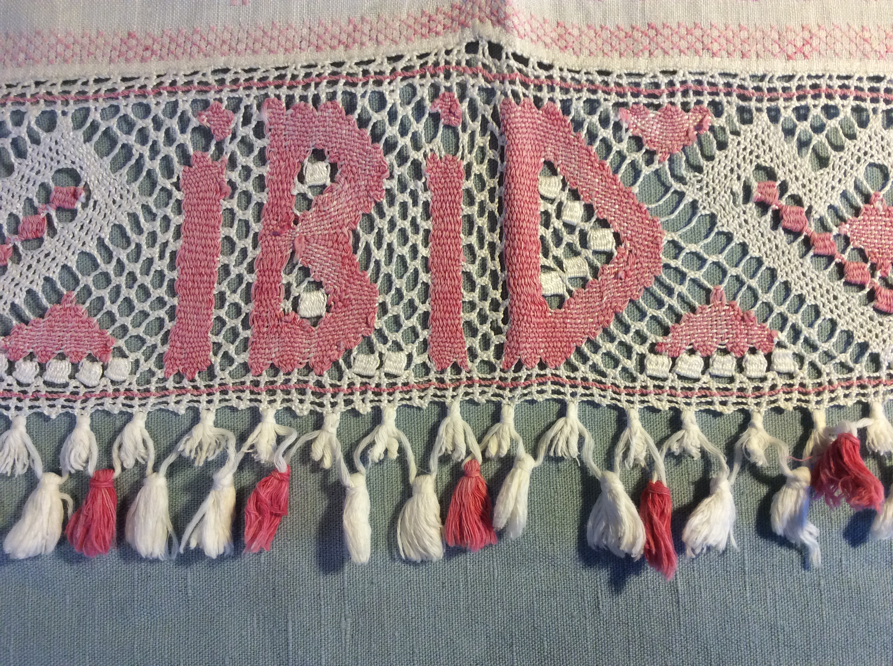
Notes:
Spetsar som kulturarv. (Jfr slöjorna vid kungabröllop). Rött dominerar. Monogrammet är kraftfullt och viktigt. Knypplade, knutna, broderade spetsar. Äkta och oäkta spetsar.

Slide 11
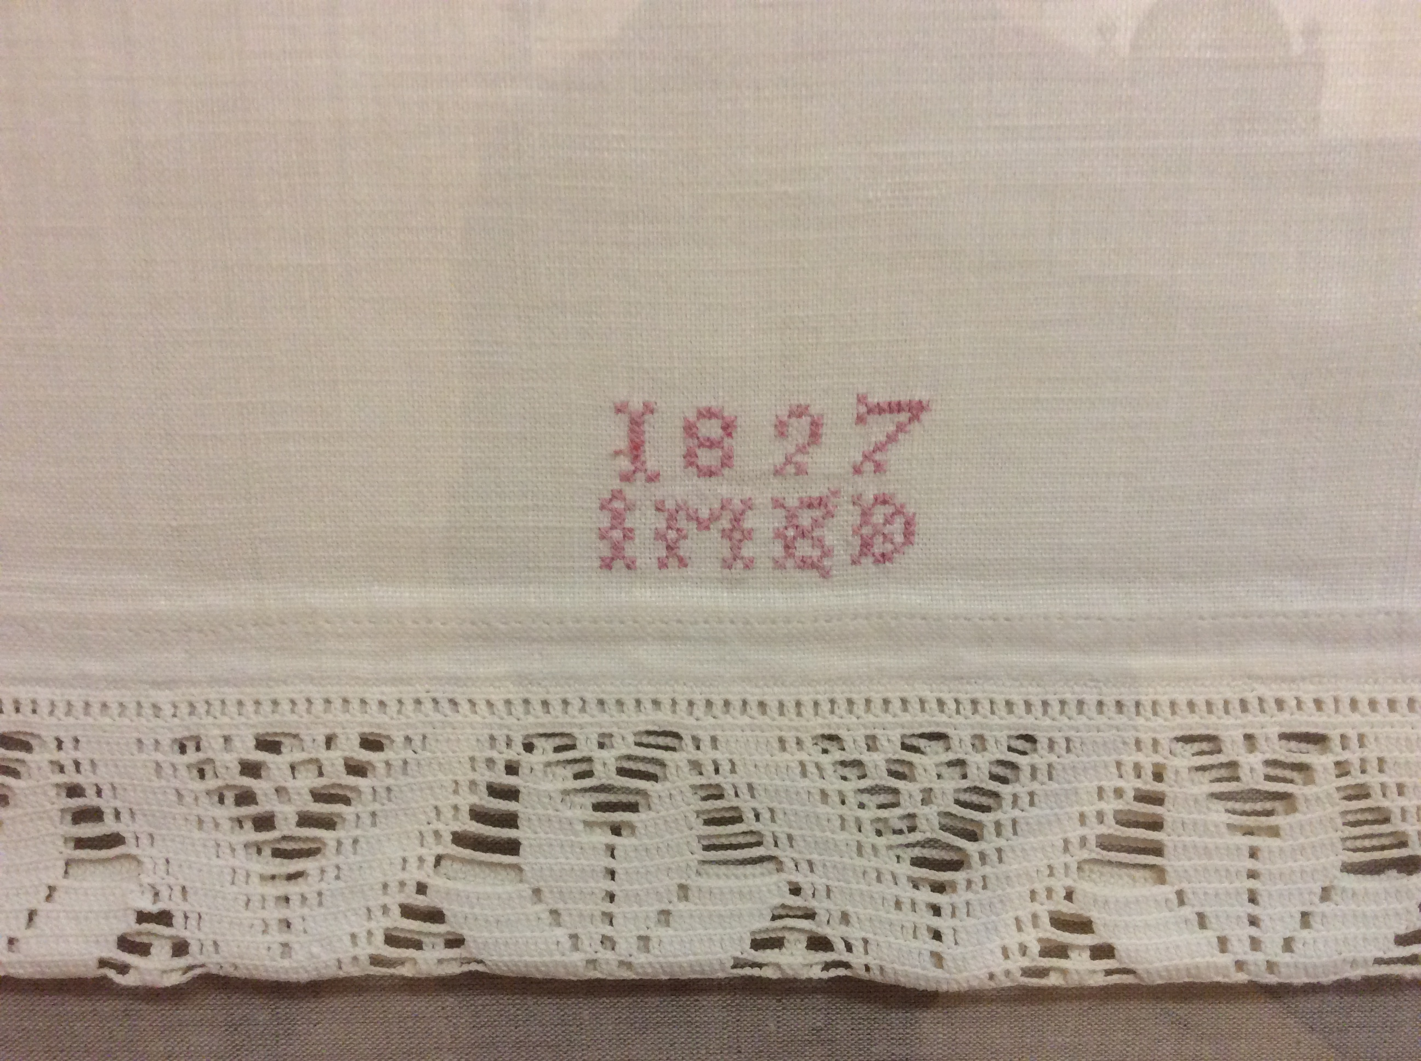
Notes:
Penelope 1824

